Slide 1
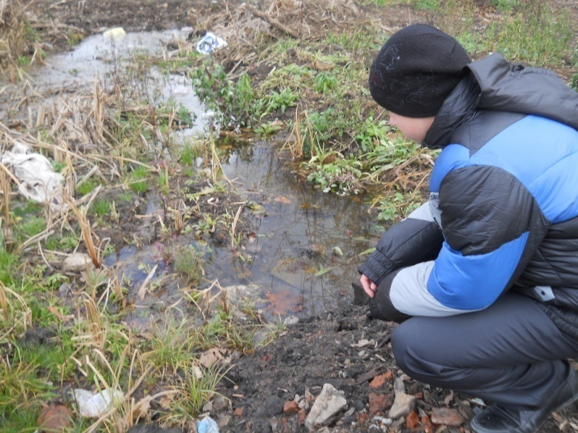
Харківська загальноосвітня школа І-ІІІ ступенів № 118
Харківської міської ради харківської області
Номінація “Харків – територія громадських ініціатив”
Тема: «Джерела продовжують
жити»
Виконав:
Гасанов Руслан Бакірович,
учень 11–А класу
ХЗОШ № 118

Slide 2
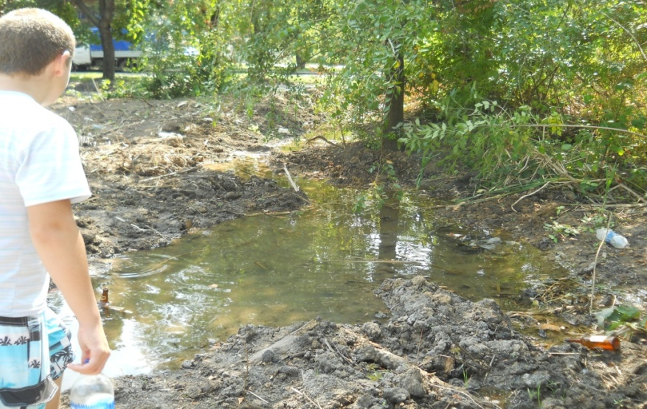
Значення підземних джерел
Дослідження якості води дає змогу забезпечити людей свіжою питною водою. Комплексний благоустрій джерел сформує ряд аспектів:
функціональний – забезпечив би короткочасний відпочинок харків’ян та гостей міста на майданчиках поблизу джерел;
естетичний – красиве упорядкування зони відпочинку, фонтан;
екологічний – покращення санітарно-гігієнічних параметрів внутрішнього простору району.

Slide 3
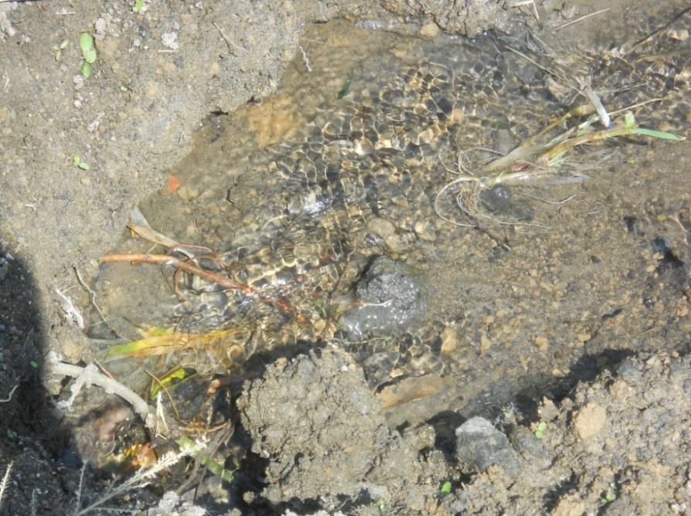
Основним змістом даного проекту є практичне застосування знань про підземні джерела та їх значення для екосистеми міста, а також для здорового, економного і безпечного використання прісної води та її примноження.
Об’єктом дослідження є підземні джерела Орджонікідзевського району міста Харкова.

Slide 4

Мета екологічного проекту: теоретично обґрунтувати та практично дослідити стан джерел прісної води в Орджонікідзевському районі, визначити якість джерельної води; покращити існуючий стан природних джерел шляхом запобігання, зменшення і усунення їх забруднення, турботливого ставлення до природних багатств.

Slide 5
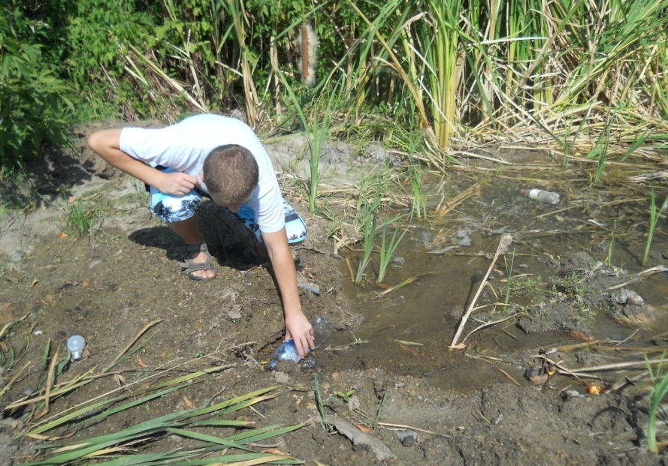
Методи дослідження:
  теоретичний аналіз проблеми: вивчення літератури з питань дослідження;
  моніторинг стану водоймів;
  лабораторний експеримент;
  анкетування;
  соціологічне опитування мешканців Орджонікідзевського району.

Slide 6
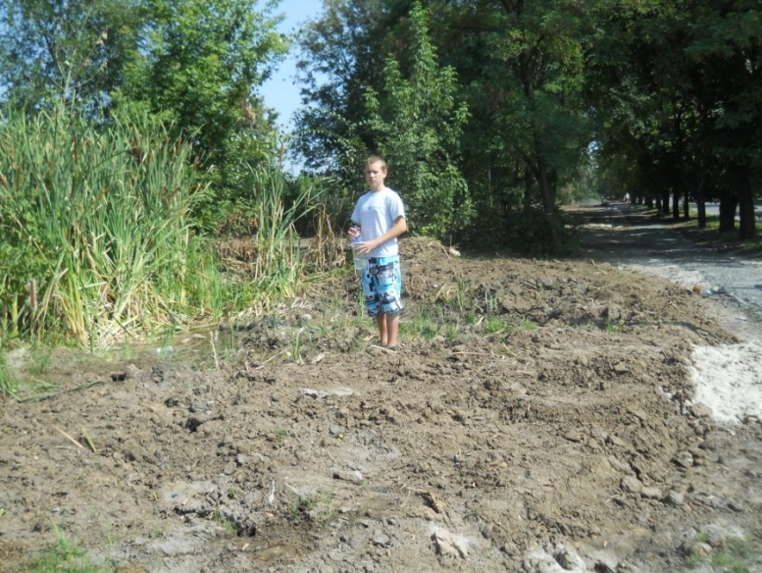
На території Орджонікідзевського району міста Харкова було виявлено два типи водойм:
- відкрита водойма - невелика частина річки Студенок, яка починається на території міста Харкова, протікає через селища міського типу Безлюдівка та Васищеве і впадає у річку Уди;
- підземні джерела, які просочують свої води на поверхню ґрунту з відповідними угрупованнями живих організмів.

Slide 7
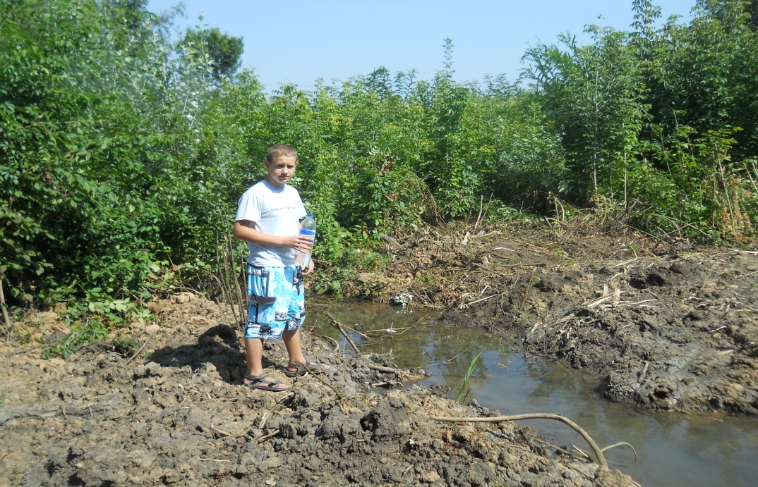
Дослідження водойми на розі вулиць Миру та Роганської
Кришталево чиста вода утворювала невеличку річечку, яка протікала 48 метрів і ховалася в зелених заростях кущів білої верби. Вона мала глибину від 35 до 72 см.

Slide 8
Видовий склад живих організмів поблизу джерела

Slide 9
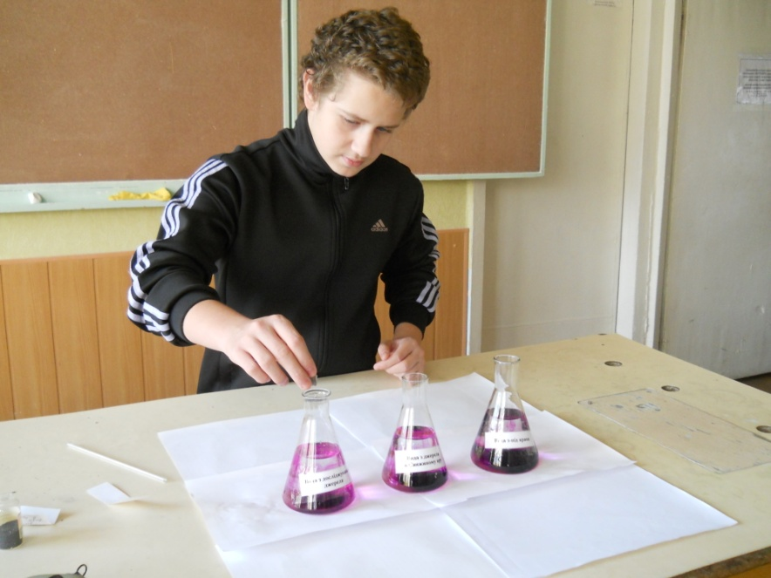
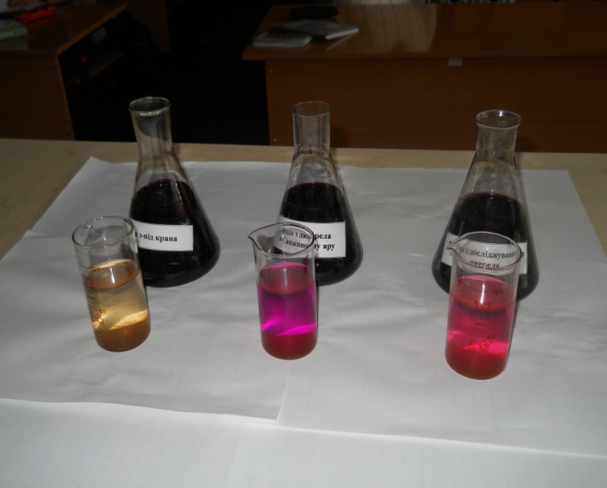
Лабораторний експеримент на визначення органічних речовин
1 – вода з під крану;
2 – вода із джерела Саржиного яру;
3 – вода з досліджуваного джерела.
1
2
3

Slide 10
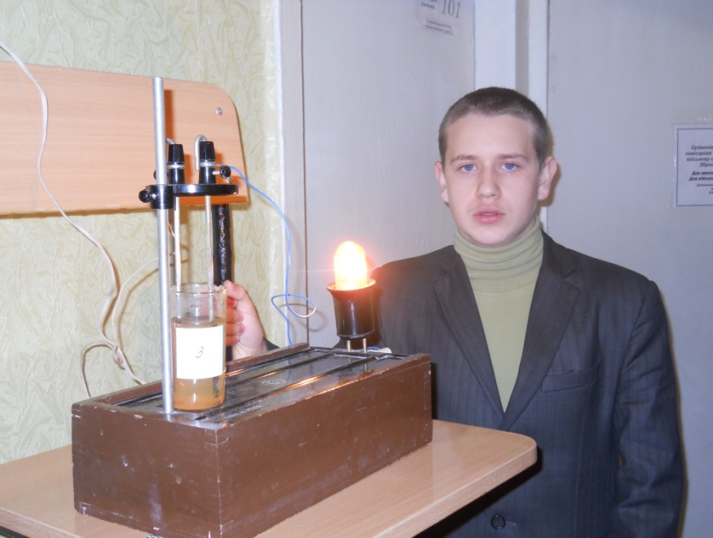
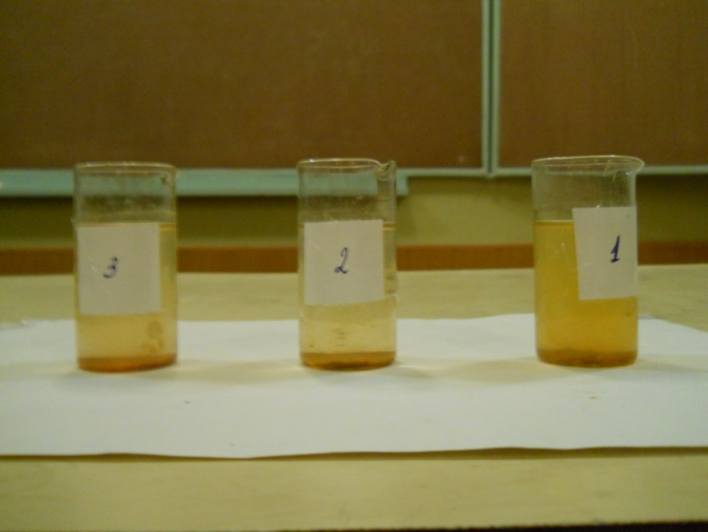
Лабораторний експеримент на визначення неорганічних речовин
1 – вода з під крану;
2 – вода із джерела Саржиного яру;
3 – вода з досліджуваного джерела.

Slide 11
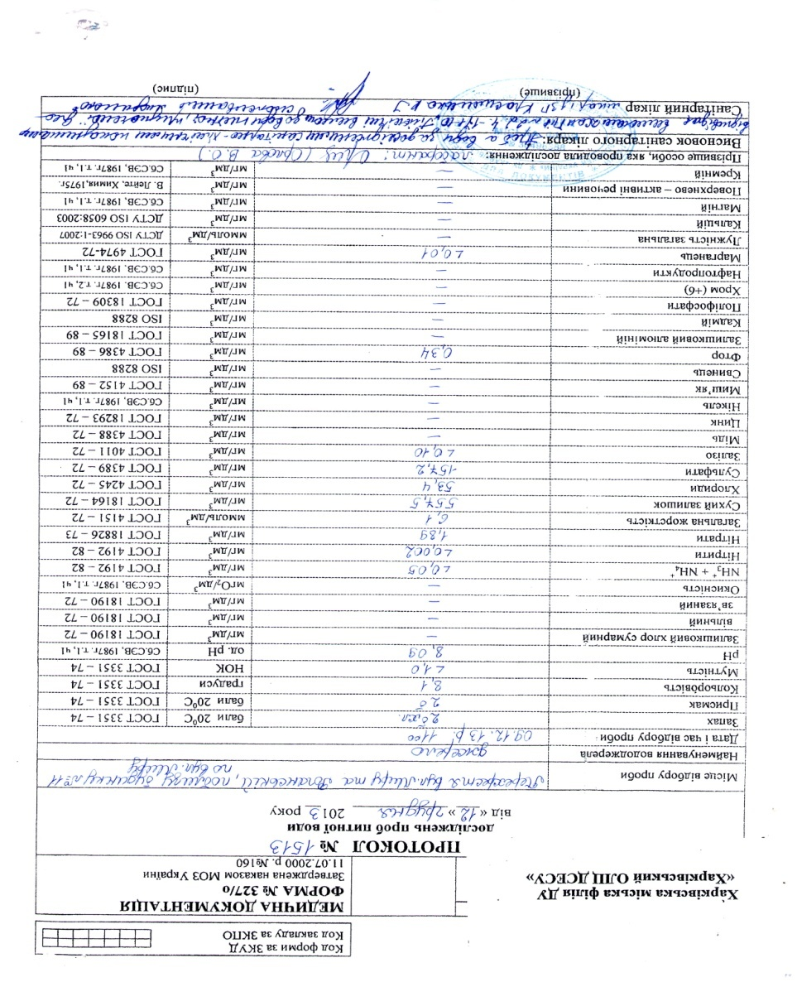
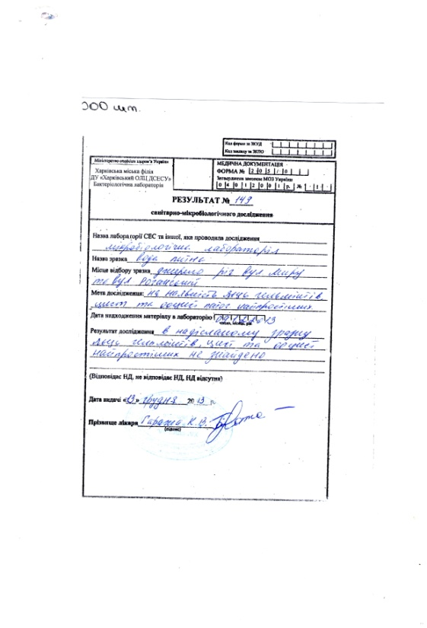
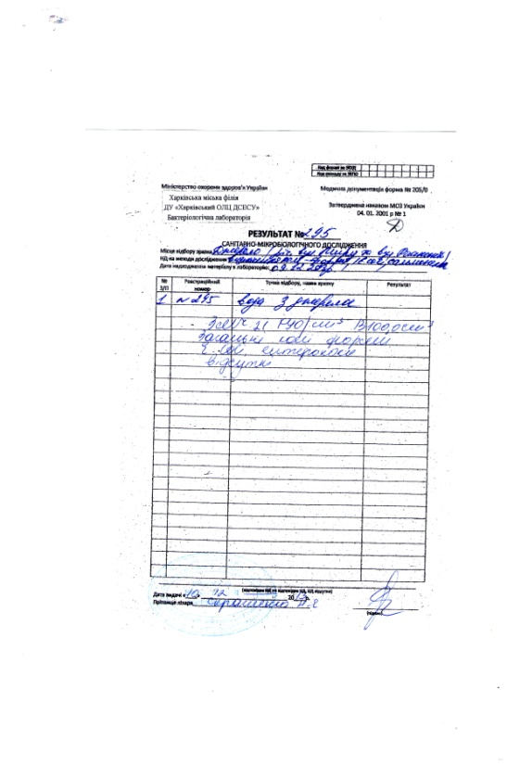
Результати досліджень Холц державної санітарно-епідемічної станції украіни

Slide 12
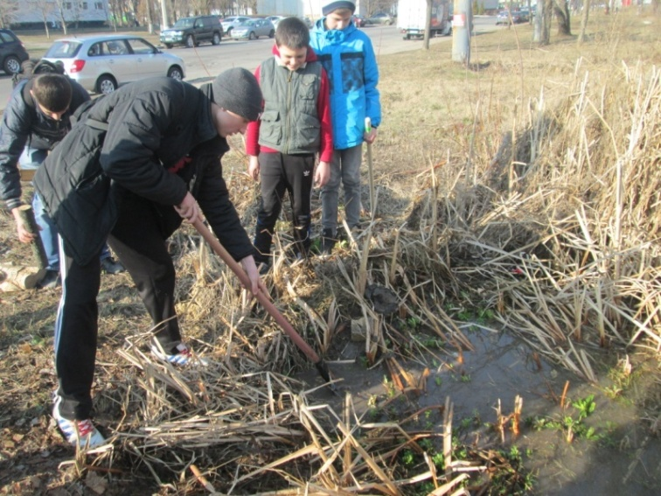
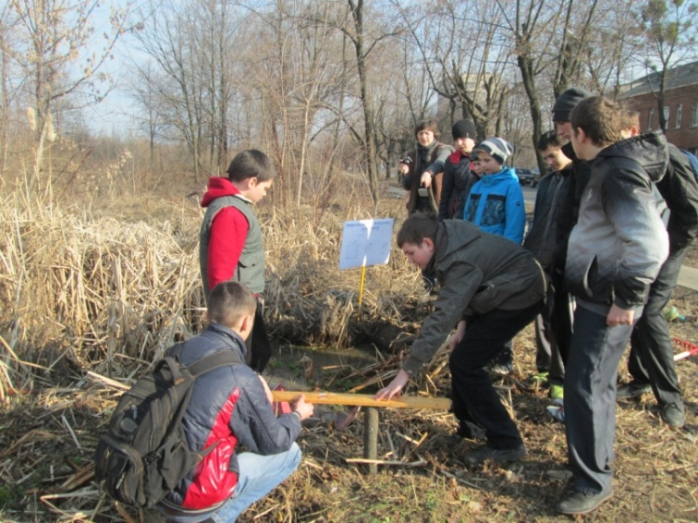
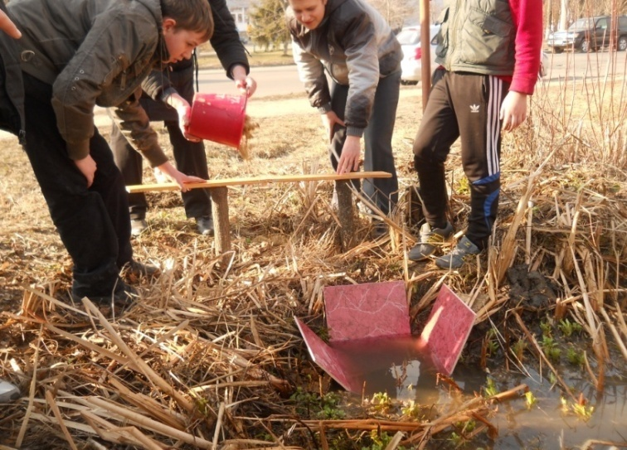
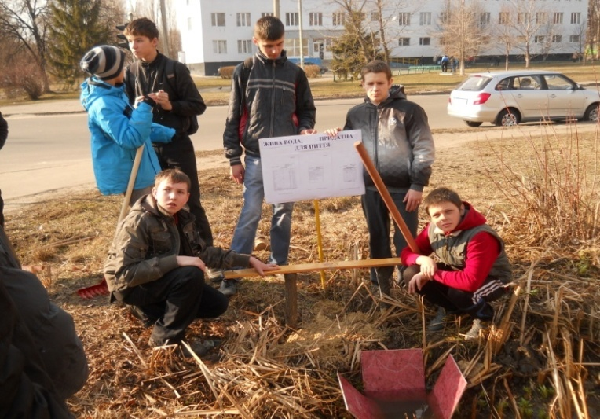
Окультурення території поблизу джерела

Slide 13
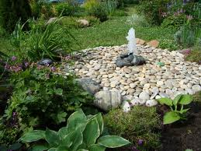
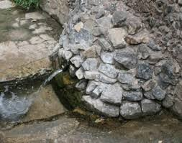
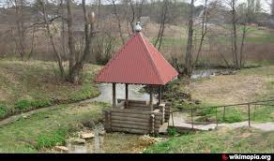
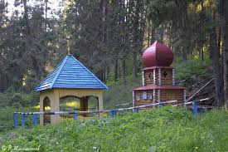
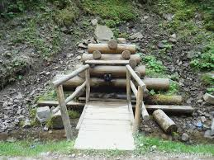
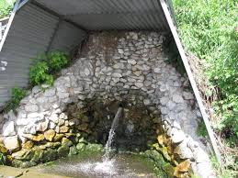
Можливі варіанти обладнання джерела в майбутньому

Slide 14
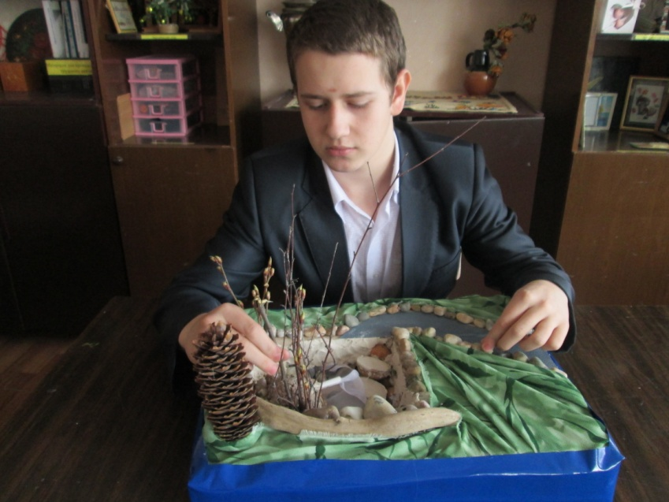
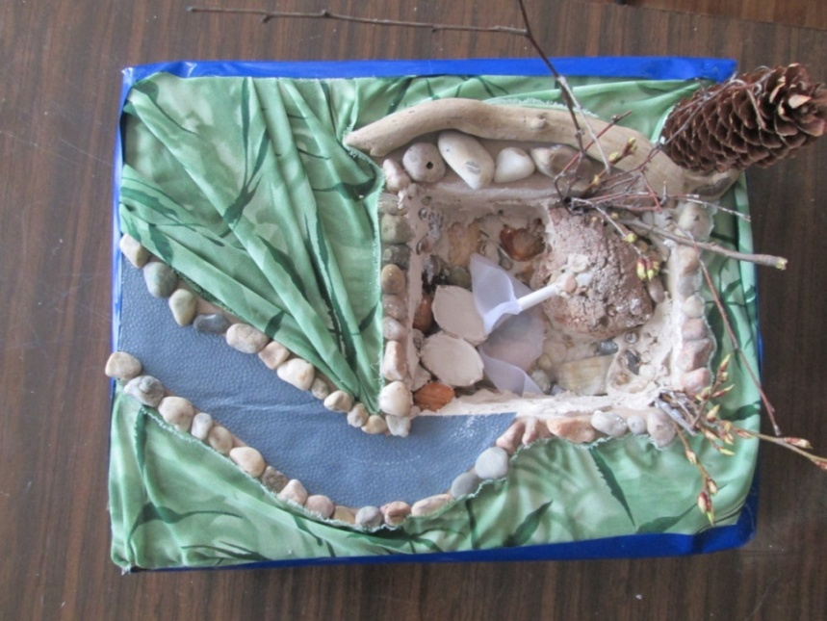
Моделі можливих варіантів оформлення території джерела
Матеріальні кошти, необхідні для реалізації першої моделі щодо оформлення території джерела – 7060 грн.

Slide 15
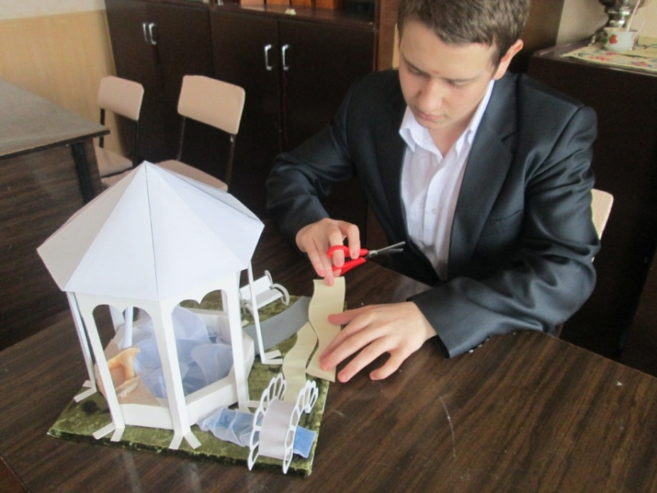
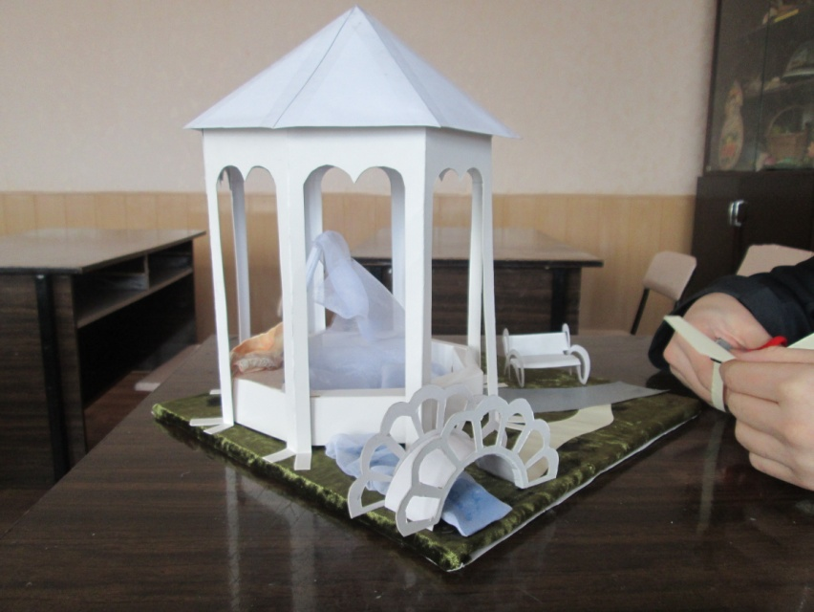
Моделі можливих варіантів оформлення території джерела
Матеріальні кошти, необхідні для реалізації другої моделі щодо оформлення території джерела – 20480 грн.

Slide 16
Висновки
Якість води з джерела, яке знаходиться на розі вулиць Миру та Роганської, за дослідженими санітарно-гігієнічними показниками повністю відповідає гігієнічним вимогам щодо води питної, призначеної для споживання людиною.

Slide 17
Висновки
Мешканці Орджонікідзевського району та учні школи вкрай зацікавлені питанням відродження джерел і готові надати посильну допомогу у їх збереженні, відновленні та окультуренні.

Slide 18
Висновки
Ініціативна група нашої школи збирає кошти для реалізації бюджетного варіанту оформлення території і проводить пошуки спонсорів для високо-естетичного благоустрою джерела.

Slide 19
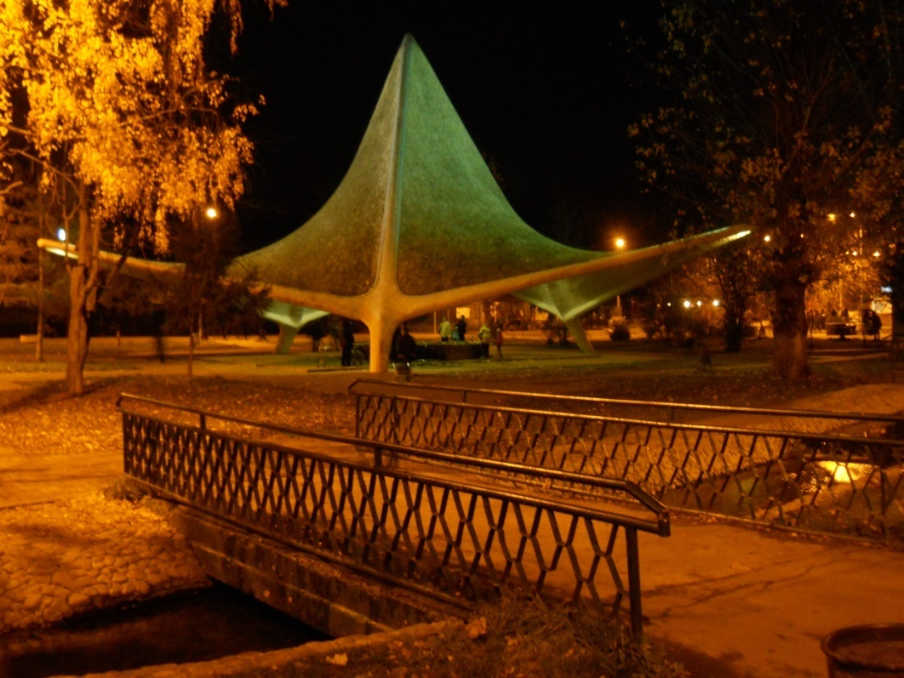
Дякую за увагу!

